Slide 1
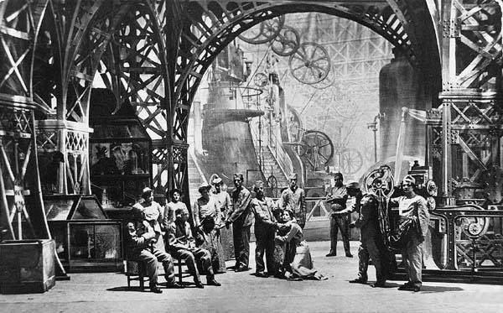
Az Ember Tragédiájának híres színészei

Slide 2
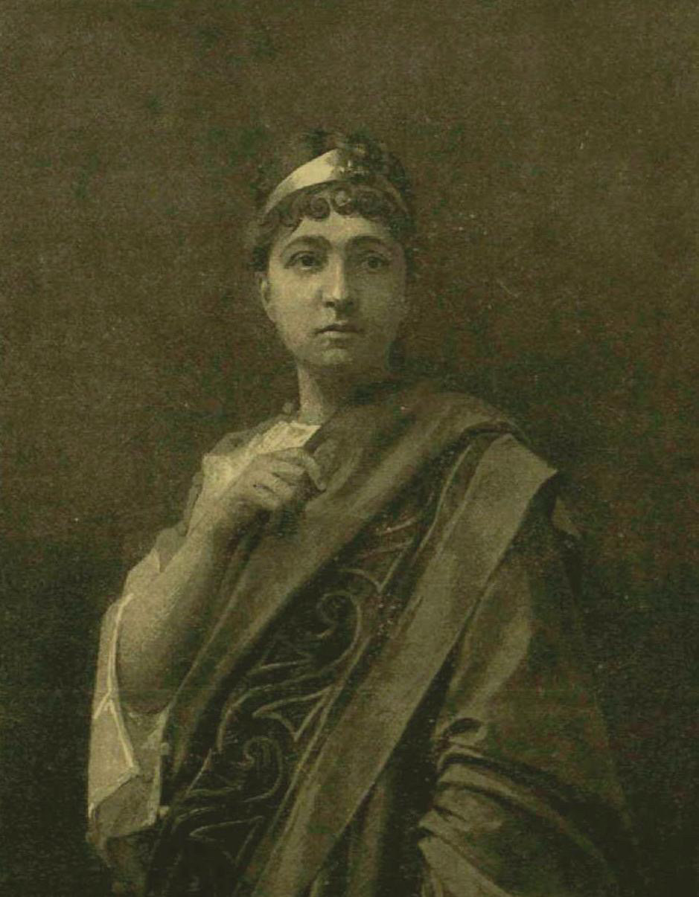
Jászai Mari
Született:1850. február 24. Ászár
Eredeti Neve: Krippel Mária
Elhunyt: 1926. október 5. Budapest

Slide 3
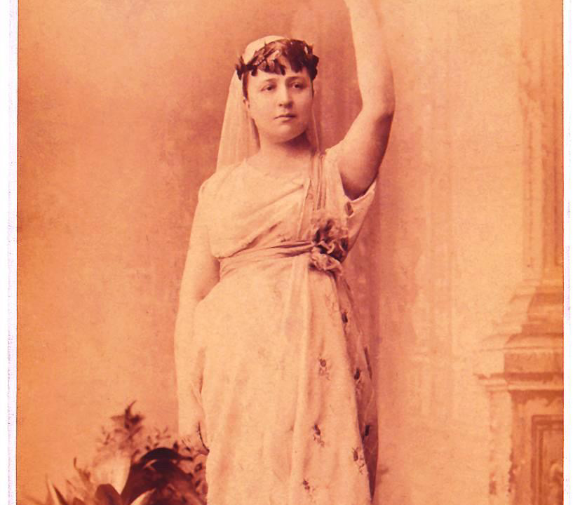
Pályafutása
1866-tól vándorszínházakban játszott
1872-ben lett a Nemzeti Színház tagja
Négy évtizeden át ő volt a vezető művész
Madách Az ember tragédiájában ő játszotta először Éva szerepét

Slide 4
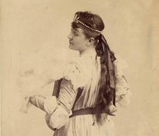
Egyéb fontos szerepek
Gertrúdis-Katona József :Bánk Bán (1872)
Antigoné- Szophoklész: Antigoné (1876)
Tiszteletére alapították a Jászai Mari-díjat, amelyet ma is kiemelkedő színészi teljesítmények elismeréseként adományoznak Magyarországon

Slide 5
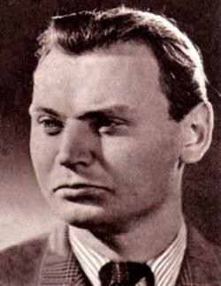
Rajczy Lajos
Született : 1914. július 1. Budapesten
Eredeti neve : Ratkovics Lajos
Részt vett az 1956-os forradalomban
A honvágy és a szakmai mellőzöttség miatt 1957-ben önkezével vetett véget életének

Slide 6
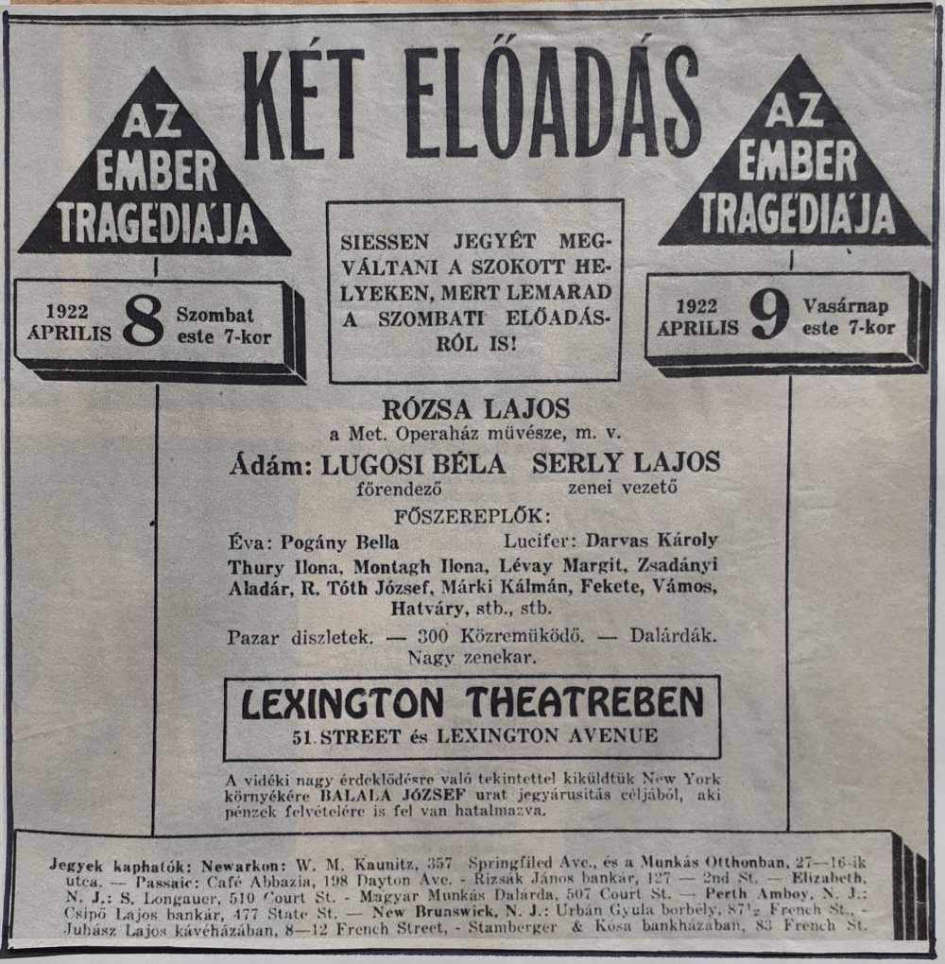
PályafutásA
-Egyéb szerepek
A Nemzeti Színház tagjaként dolgozott egészen haláláig
1953-ban Jászai Mari-díjjal tüntették ki
Az ember tragédiájában játszotta Lucifer szerepét
Egyéb szerepei :
Katona József-Bánk bán
Shakespeare-Othello

Slide 7
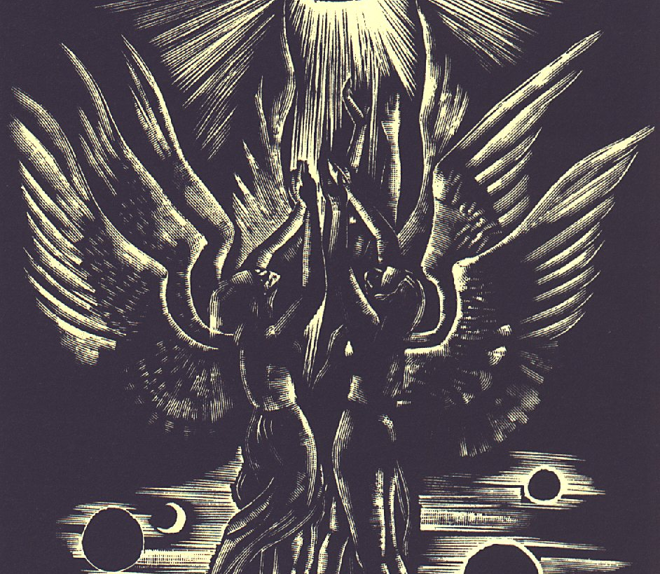
Lucifer szerepének jelentősége
Rajczy híres volt arról, hogy a negatív vagy cinikus figurákba is mélységet tudott vinni
Lucifer nem egyszerűen a “gonosz“ volt számára
A mindent megkérdőjelező értelem, a lázadó szellem, ami rezonált a színész saját, olykor vívódó személységével

Slide 8
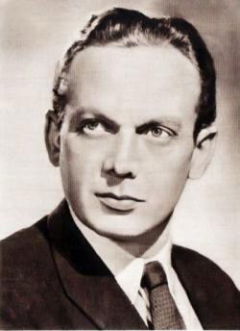
Básti Lajos
Született : Keszthely 1911. november 17.
Kiemelkedő beszédtechnikája miatt az egyik „legszebben beszélő” magyar szinésznek tartották.

Slide 9
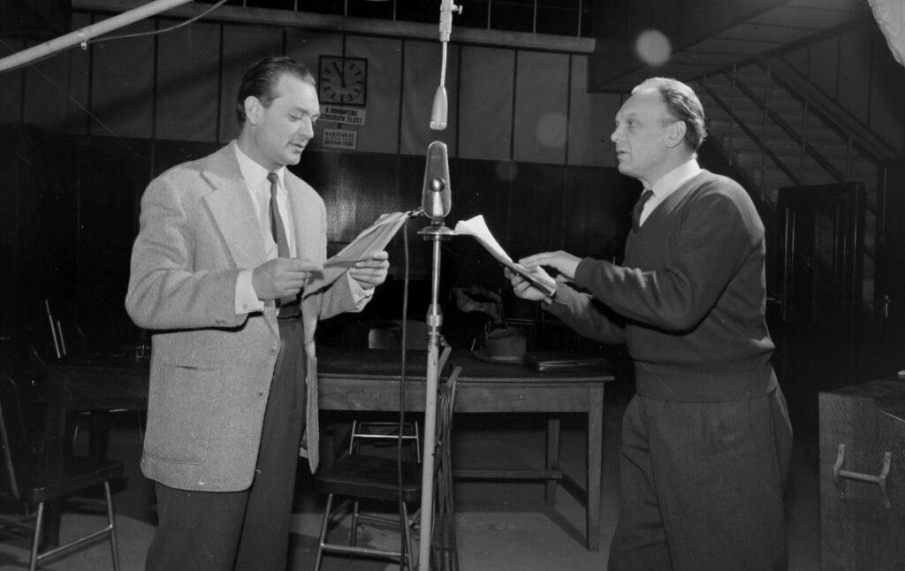
Pályafutása
1960-ban játszotta Ádám szerepét Madách Imre-Az ember tragédiája című művében
Karrierjét a Belvárosi Színházban kezdte, majd a Vígszínházhoz szerződött
1945-től haláláig a Nemzeti Színház vezető művésze volt

Slide 10

Ádám szerepének jelentősége
A ’tökéletes Ádám’ fizikai megjelenése , méltóságteljes tartása és beszédkultúrája alkalmassá tette arra, hogy Madách nehéz, filozófiai versekkel teli szövegét hitelesen tolmácsolja

